Slide 1
Системы контроля версий
(Version Control System, VCS)
{
}
...

Slide 2
Что такое СКВ?
Для чего нужны VCS?
Хранение полной истории изменений
Описание причин всех производимых изменений
Откат изменений, если что-то пошло не так
Поиск причины и ответственного за появления ошибок в
программе
Совместная работа группы над одним проектом
Возможность изменять код, не мешая работе других
пользователей
Система контроля версий — это система, записывающая изменения в файл или набор файлов в течение времени и позволяющая вернуться позже к определённой версии

Slide 3
Базовый сценарий работы с системами контроля версий
{
< - Получить локальную «рабочую копию» кода из репозитория.
Внести изменения.
В случае необходимости: выполнить слияние (merge) изменений с новыми правками в репозитории.
Зафиксировать изменения в репозитории.>
}
..

Slide 4
Виды систем контроля версий
01
02
03
Системы контроля версий бывают :
локальные
централизованные (CVCS)
распределенные (DVCS)

Slide 5

Локальные системы контроля версий:
< Примеры: RCS (Revision Control System), SCCS (Source Code Control System).
Эти системы контролируют версии файлов только локально на компьютере разработчика.
Подходят для небольших проектов, но не предоставляют коллаборативных возможностей.>
}
*

Slide 6
Локальные системы контроля версий
Минусы:
Работа только с одним файлом,каждый файл контролируется отдельно.
Неудобный механизм одновременной работы нескольких пользователей с системой , хранилище просто блокируется пока заблокировавший его пользователь не разблокирует его.
}
..

Slide 7
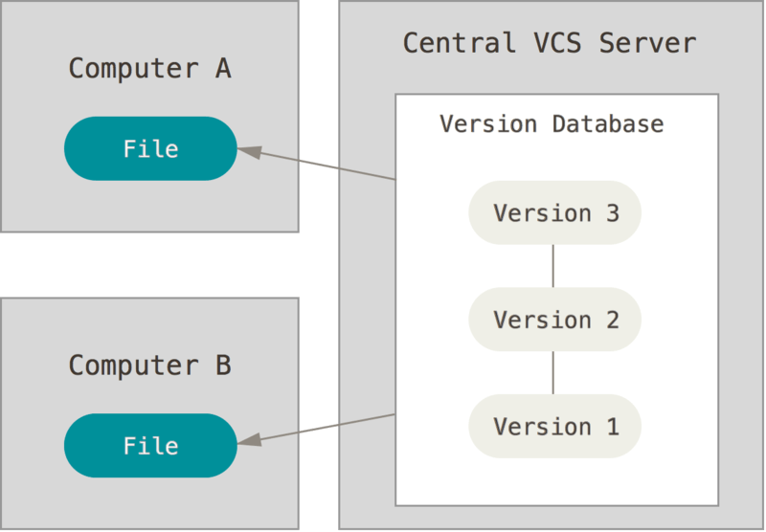
Централизованные (CVCS)
CVCS - это более старый вид контроля версий. Они использовались ещё в семидесятые года.
Единое хранилище версий – это центральный репозиторий. Разработчик работает с локальной копией и отправляет изменения в центральный репозиторий. Репозиторий виден всем (у кого есть доступ), и обмен кодом – только через него.
Плюсы:
Разработчики могут работать параллельно, но для синхронизации и получения обновлений им необходим доступ к серверу.
Все файлы и история изменений хранятся на центральном сервере.
Примеры: CVS (Concurrent Versions System), Subversion (SVN).
*

Slide 8


Централизованные (CVCS)
Минусы:
Одна точка отказа: если сервер с репозиторием выходит из строя, команда не может работать.
Ограничения в отношении отсутствия сети или медленного интернет-соединения.
}
..

Slide 9
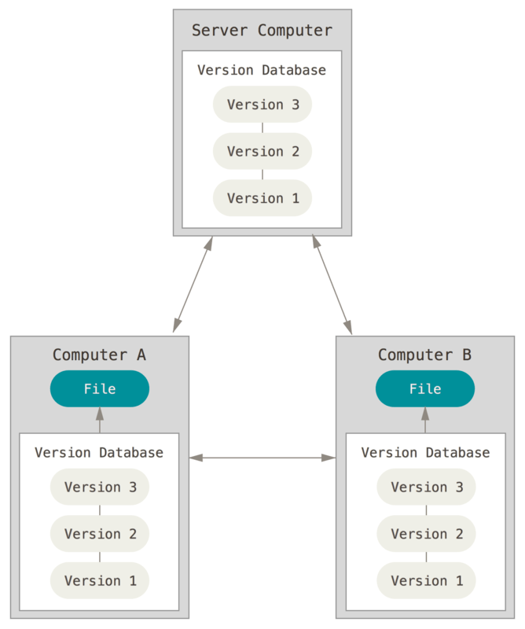
Распределенные (DVCS)
DVCS - это «новое течение», первые системы появились в девяностые, начало 2000-х, но массовое распространение получили с 2005 года.
Каждый разработчик владеет копией репозитория, фактически, своим локальным «сервером» контроля версий. Копии легко создавать: проще экспериментировать с кодом. Передавать изменения можно между любой парой репозиториев. В распределенных Version Control System нет «главного» репозитория.
Примеры: git, Mercurial, Bazaar
*

Slide 10
Распределенные (DVCS)
Плюсы:
{
Минусы:
Децентрализованные, что означает, что каждый клон репозитория содержит полную историю проекта.
Работа в офлайне: можно работать без подключения к центральному серверу.
Быстрое выполнение операций.
Требуется более высокий уровень понимания системы для эффективного использования.
Управление правами доступа может потребовать дополнительных настроек.
}
*

Slide 11
Подробный разбор популярных систем:
...
Система одновременных версий (CVS)
Apache Subversion (SVN)
Mercurial
Git

Slide 12
Система одновременных версий (CVS)
CVS сегодня уже не так популярен, и его использование рекомендуется только в случае, если у вас есть легаси-проекты, использующие его, и вы не готовы или не можете переходить на более современные системы.
Сервера CVS обычно работают под управлением Unix, но CVS-клиенты доступны и в других популярных операционных системах.
Преимущества:
Испытанная временем технология, которая удерживается на рынке десятки лет.
Недостатки:
Переименование или перемещение файлов не отражается в истории
Риски безопасности, связанные с символическими ссылками на файлы
Нет поддержки атомарных операций, что может привести к повреждению кода
Операции с ветками программного кода дорогостоящие, так как эта система контроля не предназначена для долгосрочных проектов с ветками кода
*

Slide 13
{
Apache Subversion (SVN)
}
Subversion (SVN): Если у вас уже есть опыт работы с централизованными системами контроля версий и вам необходима плавная миграция к распределенной системе, вы можете рассмотреть SVN. Однако SVN становится менее популярным
Преимущества:
Система на основе CVS
Допускает атомарные операции
Операции с ветвлением кода менее затратны
Широкий выбор плагинов IDE
Недостатки:
Все еще сохраняются ошибки, связанные с переименованием файлов и директорий
Неудовлетворительный набор команд для работы с репозиторием
Сравнительно небольшая скорость
..

Slide 14

Mercurial
Mercurial была выпущена одновременно с Git. Это также распределенная система контроля версий.
Mercurial создавалась в качестве альтернативы Git для разработки модулей ядра Linux. Но так как выбрали все-таки Git, то Mercurial используется меньше
Преимущества:
По сравнению с Git легче в освоении
Подробная документация
Распределенная модель системы контроля версий
Недостатки:
Нет возможности слияния двух родительских веток
Использование плагинов, а не скриптов
Меньше возможностей для нестандартных решений
}
..

Slide 15

Git
Git является самой популярной распределенной системой контроля версий.Эта система была создана для управления разработкой ядра Linux и использует подход, который в корне отличается от CVS и SVN.
В основу Git закладывались концепции, призванные создать более быструю распределенную систему контроля версий, в противовес правилам и решениям, использованным в CVS. Так как Git разрабатывалась главным образом под Linux, то именно в этой ОС она работает быстрее всего.
Input data:
Input a binary number: 10010
Expected output:
Hexadecimal value: D
*

Slide 16
Git
Преимущества:
Прекрасно подходит для тех, кто ненавидит CVS/SVN
Значительное увеличение быстродействия
Дешевые операции с ветками кода
Полная история разработки доступная оффлайн
Недостатки:
Высокий порог вхождения (обучения) для тех, кто ранее использовал SVN
Ограниченная поддержка Windows (по сравнению с Linux)

Slide 17
Несколько важных аспектов, которые могут повлиять на ваш выбор и определение того, какую систему контроля версий использовать:
Размер и сложность проекта:
Для небольших проектов или одиночных разработчиков более простые и легко управляемые системы могут быть предпочтительными.
Для крупных и сложных проектов, особенно с большими командами, распределенные системы могут предоставить больше гибкости и эффективности.
Интеграция и экосистема:
Рассмотрите инструменты и сервисы, которые вы планируете использовать вместе с системой контроля версий. Некоторые системы могут лучше интегрироваться с определенными средами разработки и CI/CD инструментами.
Опыт команды:
Уровень опыта и знание системы контроля версий участников команды может влиять на выбор. Если большинство членов команды знакомы с Git, то выбор Git может быть логичным.
Безопасность и управление доступом:
Некоторые системы контроля версий предоставляют более точное управление правами доступа и безопасностью, что может быть важным фактором для проектов с чувствительной информацией.
Мобильность и доступность:
Если вам необходим доступ к репозиторию и работа в офлайне, выбор системы, которая поддерживает это, может быть критичным.
Сообщество и поддержка:
Рассмотрите активность и поддержку сообщества для выбранной системы. Это может быть полезно, если у вас возникнут вопросы или проблемы.
{
..
}
..

